Slide 1
정규세션 2주차
ToBig’s 11기 심은선
Regression Analysis
회귀분석

Slide 2
Unit 01 ㅣ 머신러닝
Unit 02 ㅣ Bias & Variance
Contents
Unit 03 ㅣ 회귀분석
Unit 04 ㅣ 모델 적합도
Unit 05 ㅣ 회귀분석 심화

Slide 3

Unit 01 ㅣ 머신러닝
머신러닝이란?
“만약 컴퓨터 프로그램이 특정한 태스크 T를 수행할 때 성능 P 만큼 개선되는 경험 E를 보이면 그 컴퓨터
프로그램은 태스크와 성능 P에 대해 경험 E를 학습했다라고 할 수 있다.”
-Tom Mitchell
Ex) 선형회귀, KNN, SVM, Decision Tree, PCA 등

Slide 4
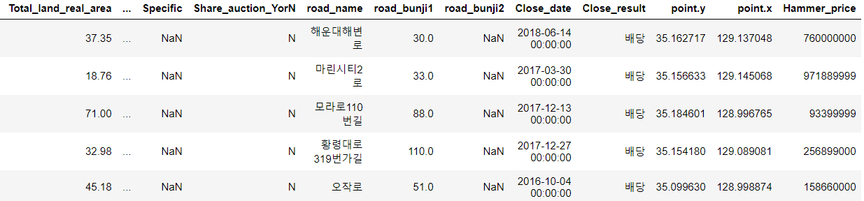
Unit 01 ㅣ 머신러닝
머신러닝 알고리즘 종류
1) 지도학습
- 데이터의 레이블(정답)이 주어진 상태에서 컴퓨터를 학습
ex) 회귀분석, 로지스틱회귀, KNN
2) 비지도학습
- 데이터의 레이블이 주어지지 않은 상태에서 컴퓨터를 학습
>>데이터의 숨겨진 특성 파악
ex) Clustering
3) 강화학습
- 에이전트가 주어진 환경(state)에서 행동(action)을 취하고 이로부터 보상(reward)을
얻는데, 보상을 최대화하는 방향으로 학습
레이블?
-저번주 EDA과제의 Hammer_price변수!
(=종속변수)

Slide 5

Unit 01 ㅣ 머신러닝
머신러닝 알고리즘 종류
1) 지도학습
- 데이터의 레이블(정답)이 주어진 상태에서 컴퓨터를 학습
ex) 회귀분석, 로지스틱회귀, KNN
2) 비지도학습
- 데이터의 레이블이 주어지지 않은 상태에서 컴퓨터를 학습
>>데이터의 숨겨진 특성 파악
ex) Clustering
3) 강화학습
- 에이전트가 주어진 환경(state)에서 행동(action)을 취하고 이로부터 보상(reward)을
얻는데, 보상을 최대화하는 방향으로 학습
머신러닝 잘하는 방법???
No free lunch
레이블?
-저번주 EDA과제의 Hammer_price변수!
EDA, 전처리부터 적절한 모델, 파라미터 등등… 많이 고민해보고 직접 해봐야함!
<유용한 자료>
https://github.com/ExcelsiorCJH/Hands-On-ML/blob/master/Chap02-End_to_End_ML_Project/Chap02-End_to_End_ML_Project.ipynb
https://github.com/KaggleBreak/walkingkaggle

Slide 6
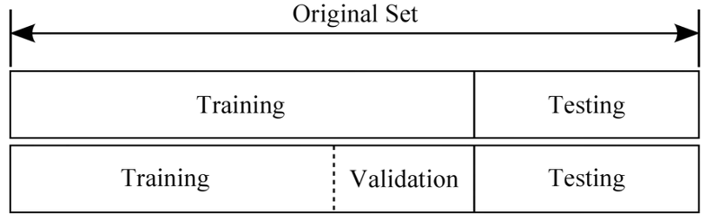
Unit 02 ㅣ Bias & Variance
Training and Testing
1) Training data
- 모델에 넣어 파라미터를 inference할 때 사용
- 현재, 과거의 경험(지식)
2) Test data
- inference한 모델이 실제 다른 데이터에도 잘 맞는지 평가
- 미래의 들어올 데이터를 imitate
- test data는 training 데이터와 관련 없어야 함
>> 데이터를 보통 Train:Test=7:3으로 분할해서 모델을 돌림
cf) Dev set을 사용할 경우 보통 Train:Dev:Test=6:2:2으로 분할 (Dev(validation) set은 하이퍼파라미터 튜닝 목적)

Slide 7
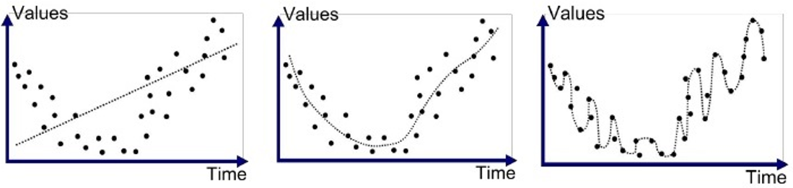
Unit 02 ㅣ Bias & Variance
과대적합(Overfitting)과 과소적합(Underfitting)
- 과대적합: train 데이터를 매우 잘 설명하나, 새로운 데이터가 들어오면 잘 맞추지 못함
(일반성이 떨어짐)
- 과소적합: 모델이 단순해서 train 데이터를 완벽하게 맞추지 못하지만, 새로운 데이터도
어느정도 잘 맞춤 (일반화된 모델)
Underfitted
Good Fit
Overfitted

Slide 8
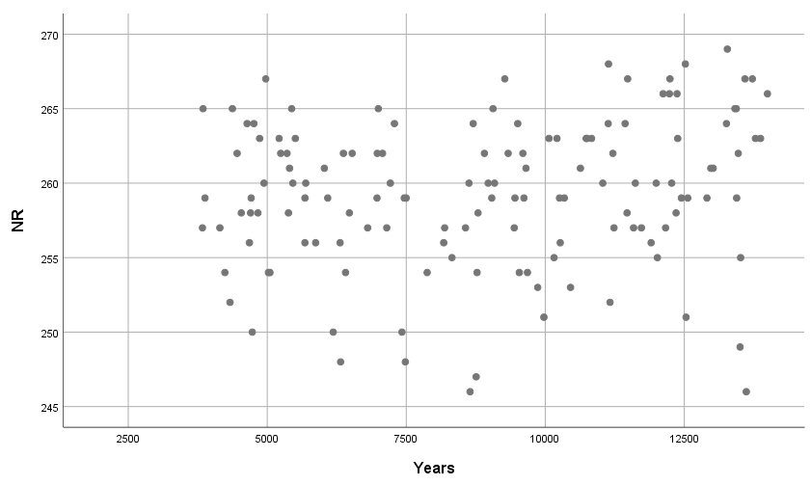
Unit 02 ㅣ Bias & Variance
Bias and Variance
1) Bias
- True function과 모든 데이터셋으로 얻는 머신러닝 function과의 차이
(머신러닝 모델을 사용하기 때문에 필연적으로 발생하는 오차)
2) Variance
- 모든 데이터셋으로 얻는 ML function과
수집된 일부 데이터로 얻은 ML function의 차이
(제한된 데이터로 인해 발생하는 오차)
>>Bias, Variance는 오차이니까 작으면 좋음!
3
1
2

Slide 9
Unit 02 ㅣ Bias & Variance
Bias and Variance
1) Bias
- True function과 모든 데이터셋으로 얻는 머신러닝 function과의 차이
(머신러닝 모델을 사용하기 때문에 필연적으로 발생하는 오차)
2) Variance
- 모든 데이터셋으로 얻는 ML function과 현재 주어진 데이터로
얻은 ML function의 차이
(제한된 데이터로 인해 발생하는 오차)
<모델의 정확도 높임>
: 모델이 True function과 가까워져 Bias 감소, 주어진 데이터에 과하게 맞추기 때문에 Variance 증가
<모델의 일반화>
: True function과 멀어져 Bias 증가, 다른 데이터가 주어져도 비슷하게 맞추기 때문에 Variance 감소
(과대적합- Bias 작음, Variance 큼 vs. 과소적합- Bias 큼, Variance 작음)
>> Bias와 Variance의 Trade-off 관계

Slide 10
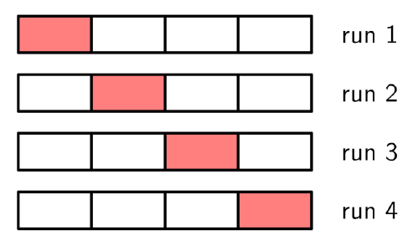
Unit 02 ㅣ Bias & Variance
K-fold Cross validation(교차검증)
- 데이터가 적은 경우에 데이터를 분할하면, 검증용 데이터가 적어서 검증의 신뢰도가 떨어진다.
그렇다고 검증용 데이터를 늘리면 train데이터가 적어져 학습이 제대로 되지 않는다.
>> 한정된 데이터에서 데이터가 많은 것처럼 흉내냄
ex)4-fold cross validation
전체 데이터를 4개로 분할해서
3개를 train에 사용하고, 1개로 검증(test).
4개의 모델의 평균을 최종 성능 또는
최종 모델의 하이퍼파라미터로 사용

Slide 11
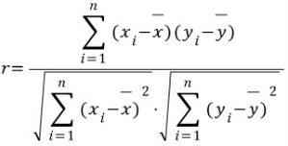
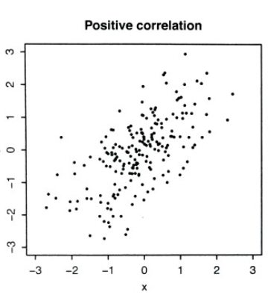
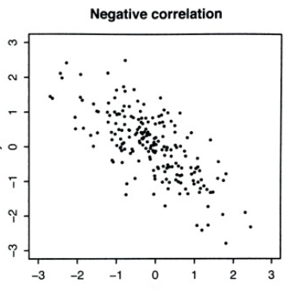
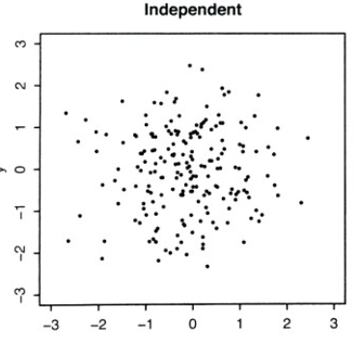
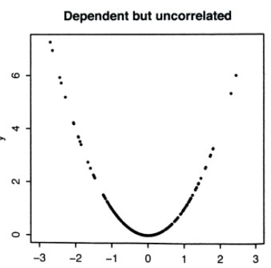
Unit 03 ㅣ 회귀분석
상관계수
-두 변수간의 선형관계를 분석(인과관계x)
- (-1) ~ 1의 값을 가진다
- 1에 가까우면 강한 양의 상관관계, 0이면 무상관, -1에 가까우면 강한 음의 상관관계
- 선형관계만 측정할 뿐 다른 관계(2차…)는 알 수 없음
공분산을 두 변수의
표준편차로 나눔
X가 증가할때 y가 증가(감소)하는
선형관계가 아니므로 (2차이지만)
무상관
양의 상관
음의 상관
무상관
무상관

Slide 12


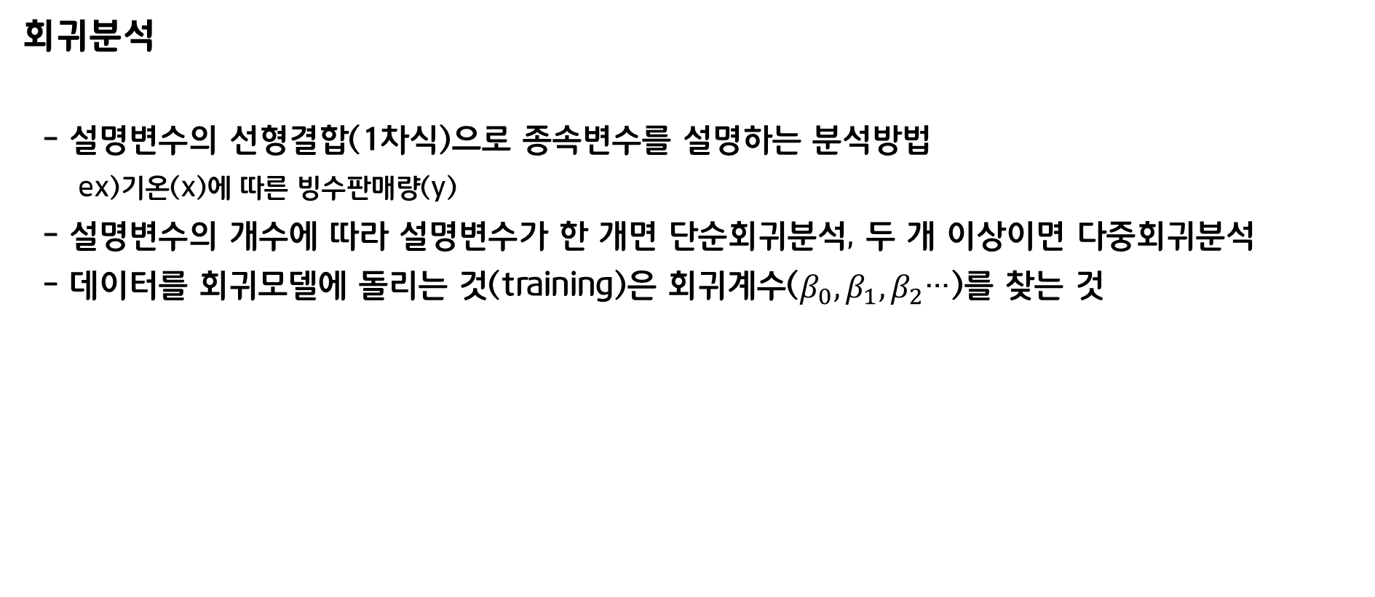
Unit 03 ㅣ 회귀분석
회귀분석
- 설명변수의 선형결합(1차식)으로 종속변수를 설명하는 분석방법
ex)기온(x)에 따른 빙수판매량(y)
- 설명변수의 개수에 따라 설명변수가 한 개면 단순회귀분석, 두 개 이상이면 다중회귀분석
- 데이터를 회귀모델에 돌리는 것(training)은 회귀계수($β_{0},β_{1},β_{2}$…)를 찾는 것
<단순선형회귀>
<다중선형회귀>

Slide 13
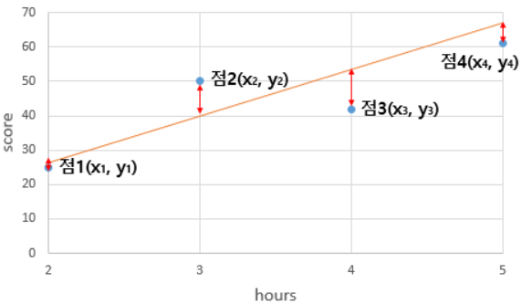

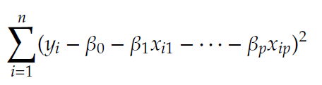
Unit 03 ㅣ 회귀분석
최소제곱법(Least squares)
최소제곱법
: 실제 종속변수와 회귀식이 예측한 종속변수의 차이(오차)의
제곱합을 최소화하는 알고리즘
Loss function
회귀식이 예측한 값과 실제 값이 가까울 수록 좋으니까
그 차이를 최소화하자!

Slide 14
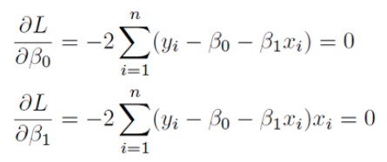


Unit 03 ㅣ 회귀분석
최소제곱법(Least squares)
- 목적함수(loss function) (단순회귀)
최소제곱법
: 실제 종속변수와 회귀식이 예측한 종속변수의 차이(오차)의
제곱합을 최소화하는 알고리즘
Loss function
최소화하므로 편미분=0
($β_{1}$의 최소제곱 추정량)

Slide 15

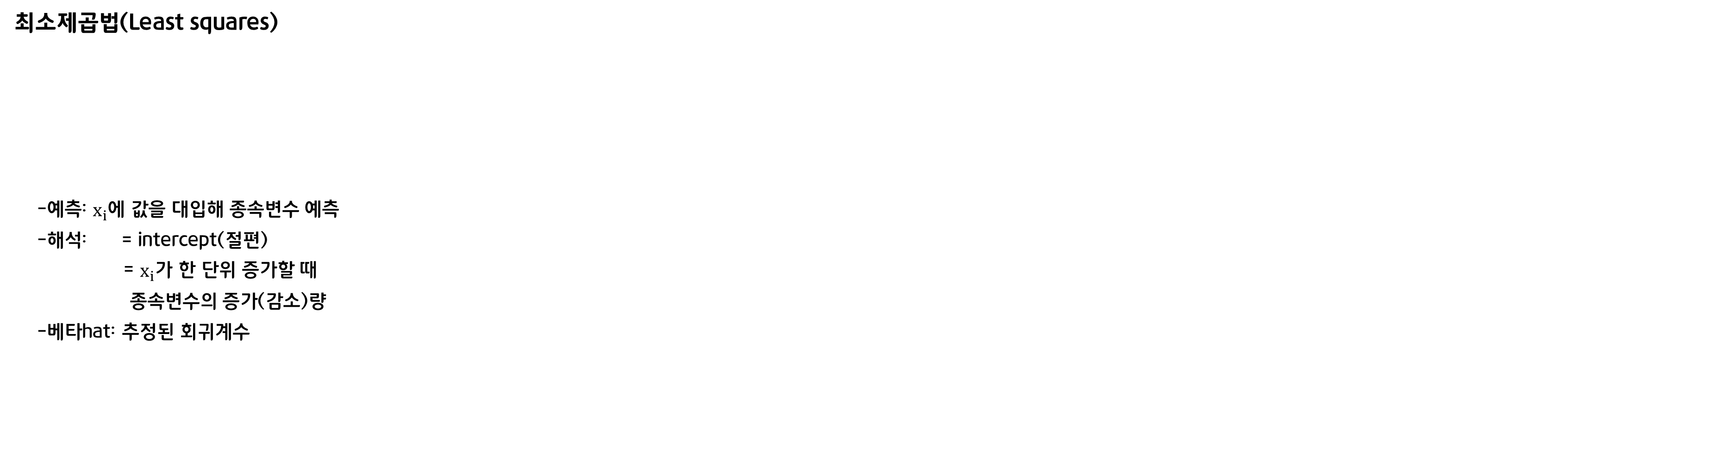
Unit 03 ㅣ 회귀분석
최소제곱법(Least squares)
-예측: $x_{i}$에 값을 대입해 종속변수 예측
-해석: = intercept(절편)
= $x_{i}$가 한 단위 증가할 때
종속변수의 증가(감소)량
-베타hat: 추정된 회귀계수
빙수
판매량(Y)
Y = 3.85 + 4.29*X
<적합된 회귀식>
기온(X)
빙수판매량 = 3.85 + 4.29*(기온)
기온과 관계없이(기온이 0이어도) 빙수 3.85그릇이 팔리고
기온이 1도 증가하면 빙수 4.29그릇이 더 팔린다

Slide 16
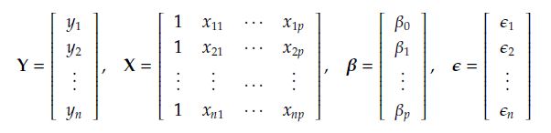

Unit 03 ㅣ 회귀분석
최소제곱법(Least squares)-행렬
$β_{0}$와 곱해져서 intercept를 만드는 열벡터
피쳐1
…
피쳐n
(피쳐(feature): 변수)

Slide 17
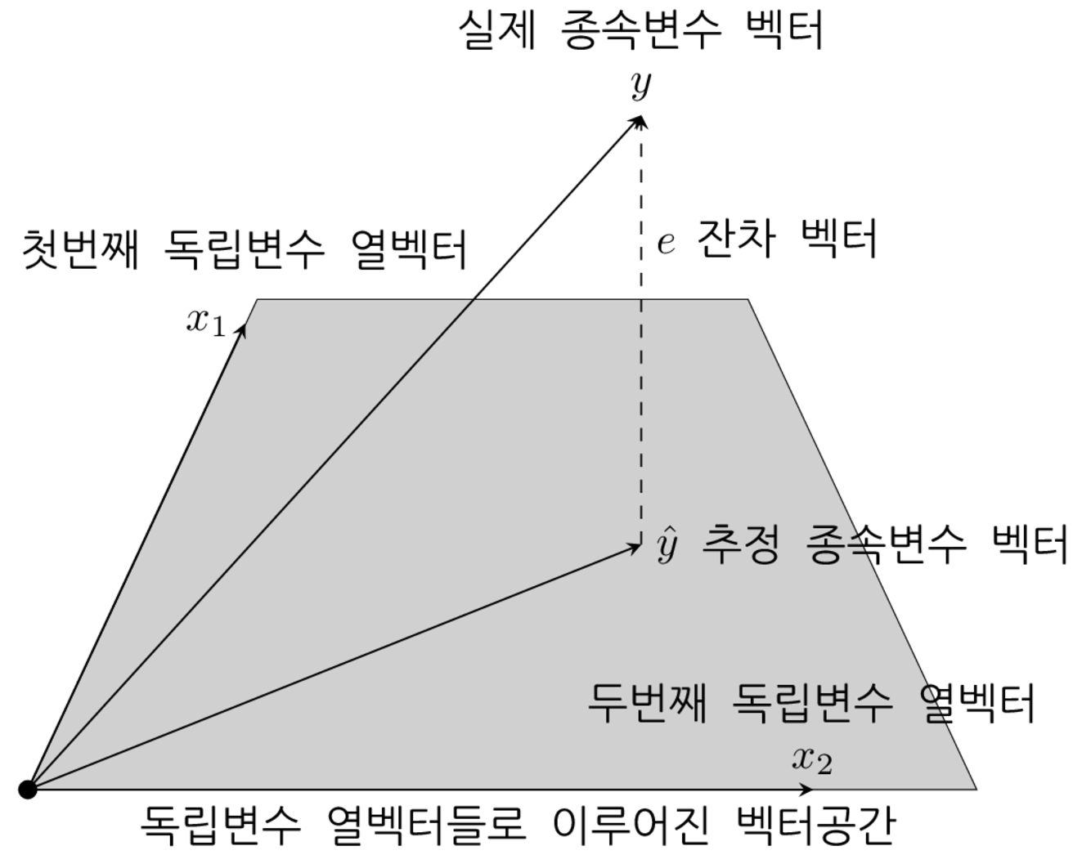
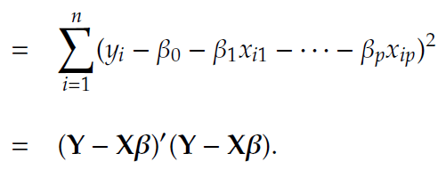

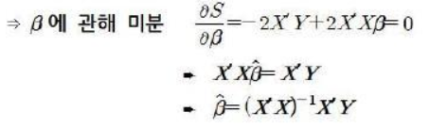

Unit 03 ㅣ 회귀분석
최소제곱법(Least squares)-행렬
Loss
<projection>
추정된 회귀계수를 행렬을 통해
다음과 같이 표현할 수도 있음
최소화하므로 편미분=0
Transpose(전치행렬)
적합된 회귀식:

Slide 18
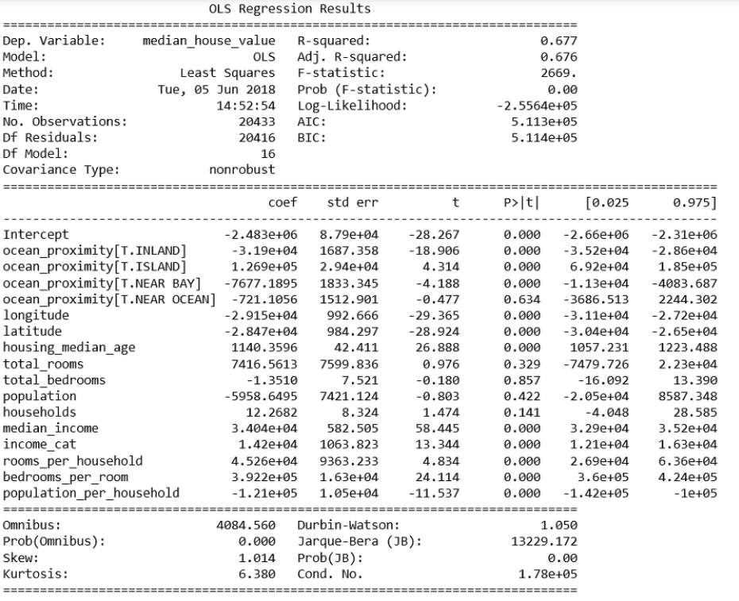
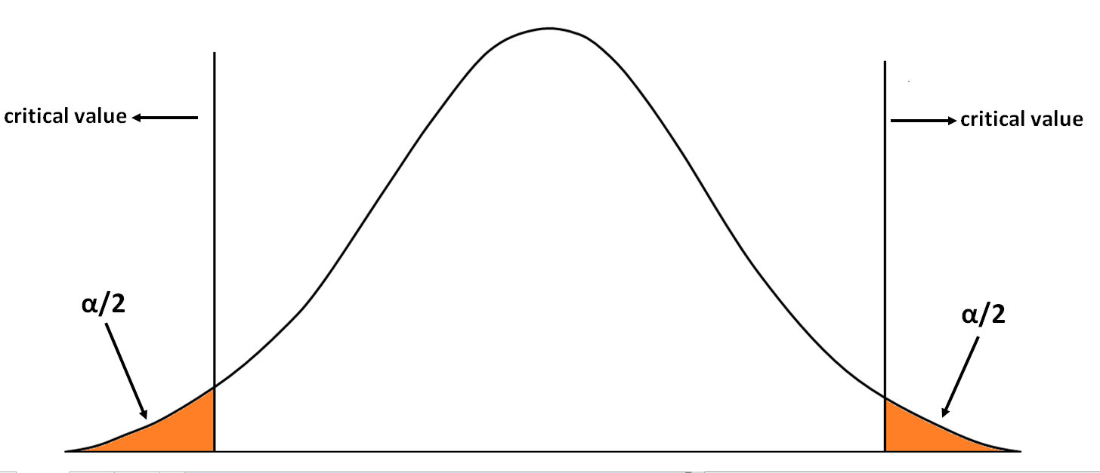
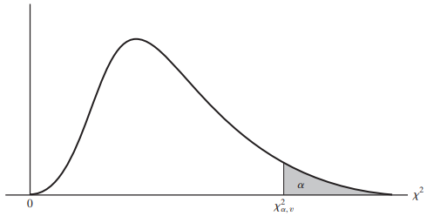
Unit 03 ㅣ 회귀분석
회귀분석 결과
coef: 추정한 회귀계수 값
P>|t|: 추정된 회귀계수의 p값(유의확률, 양측)
P(F통계량): 회귀 모형 전체의 유의성 판단(단측)
p값 > 유의수준(보통 0.05)
>>통계적으로 의미없는 추정값
>>해당 변수 삭제/다른 조치
(p값이 클수록 안좋음)
t분포
P(F통계량) > 유의수준
>>통계적으로 의미없는 모형
F분포

Slide 19
Unit 03 ㅣ 회귀분석
변수선택법
1) 후진제거법(backward elimination)
: 독립변수 모두 사용한 모델에서 제거해도 큰 변화가 없는 독립변수를 하나씩 제거
2) 전진선택법(forward selection)
: 독립변수를 하나도 넣지 않은 모델에서 중요한 독립변수를 하나씩 추가
>>두 방법은 한번 빠진(선택한) 변수를 다시 추가(제거)할 수 없음
3) 단계적선택법(stepwise regression)
: 후진제거+전진선택
(후진제거를 하면서 이미 빠진 변수를 다시 넣을 수도 있고,
전진선택을 하면서 기존에 포함된 변수를 제거할 수도 있음)

Slide 20


Unit 03 ㅣ 회귀분석
변수선택법
- 변수선택법의 기준
1) AIC, BIC
2) R-square
cf) Mallow-Cp, t-test, F검정
모델의 에러(RSS)가 포함된 지표(AIC, BIC가 작을수록 좋음)
설명변수의 개수가 증가하면 AIC(BIC)의 값이 커지는 패널티를 준다.
설명변수를 추가했는데 AIC, BIC값이 증가하지 않으면 좋은 변수(변수의 설명력>패널티)

Slide 21
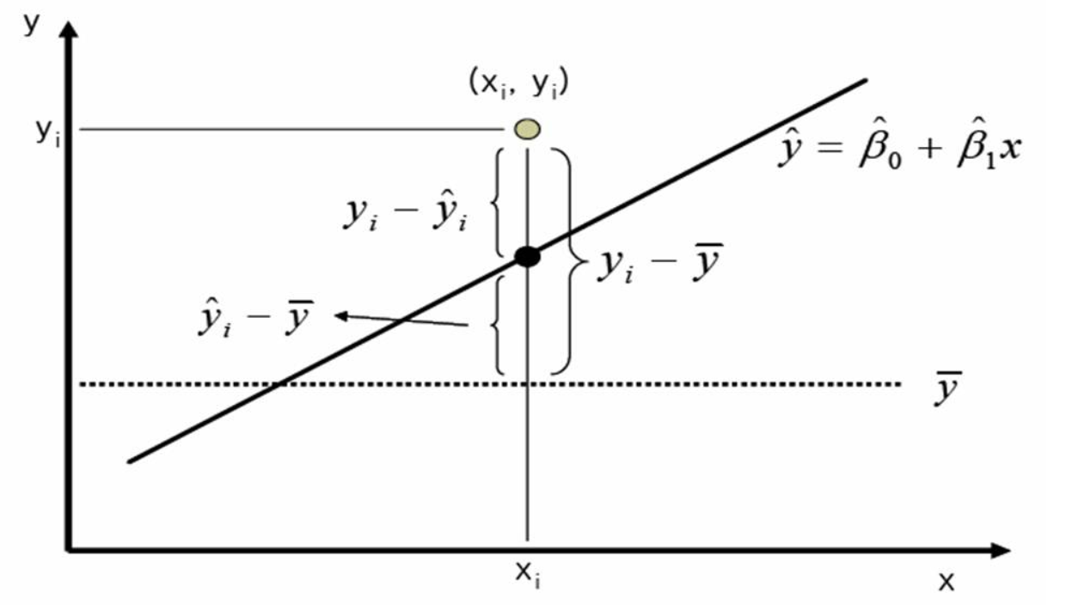

Unit 04 ㅣ 모델 적합도
모델 적합도
- 제곱합 분해
<SSE>
<SST>
<SSR>
<SSE>
<SST>
SST: 총제곱합
SSR: 회귀제곱합 (전체 제곱합 중 회귀식으로 설명할 수 있는 부분)
SSE: 잔차제곱합 (전체 제곱합 중 회귀식으로 설명하지 못하는 부분)
<SSR>
>>모델이 데이터를 잘 설명할수록 SSR증가(=SSE 감소)

Slide 22


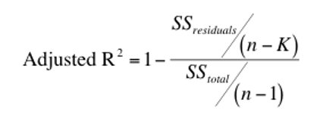
Unit 04 ㅣ 모델 적합도
모델 적합도
- R-square(=결정계수, 설명력)
1) R-square
전체 제곱합중 회귀식으로 설명가능한 부분
모델이 좋을수록(데이터를 잘 설명할수록) 결정계수 증가
>>결정계수가 클수록 좋음
하지만 설명변수를 추가하면 SSR이 항상 커져, 결정계수가 항상 증가
따라서 설명변수의 개수가 다른 모델의 결정계수 단순 비교불가
2)Ajdusted R-square(조정된 결정계수)
설명변수의 개수를 고려하는 R-square
설명변수가 증가하면 값이 감소하도록 패널티를 줌
>>설명변수를 추가했는데 adjusted R-square가 감소하지 않는다면,
패널티를 감수할만큼 설명을 잘하는 변수

Slide 23
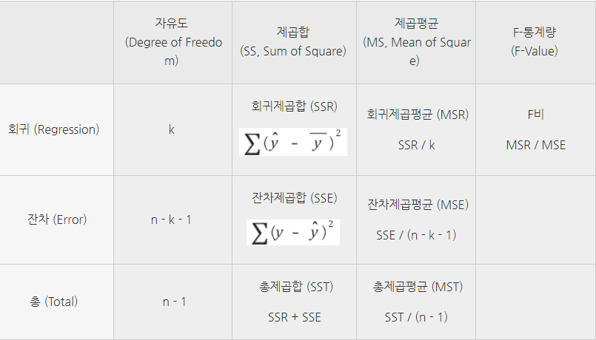
Unit 04 ㅣ 모델 적합도
모델 적합도
- MSE(mean squared error)
SSE(잔차제곱합)를 그 자유도로 나눈 값.
단순하게 생각하면 평균적인 error이다.
R-square는 회귀식이 설명하는 부분이고,
MSE는 회귀식이 설명하지 못하는 부분!
>>MSE가 작을수록 좋음
<SSR>
설명변수 k개
<SSE>
<SST>

Slide 24
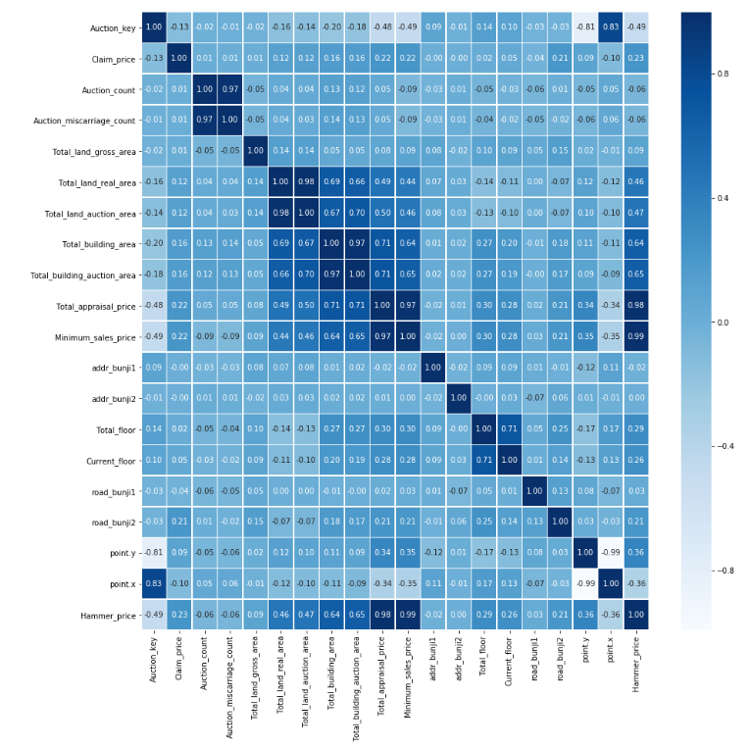
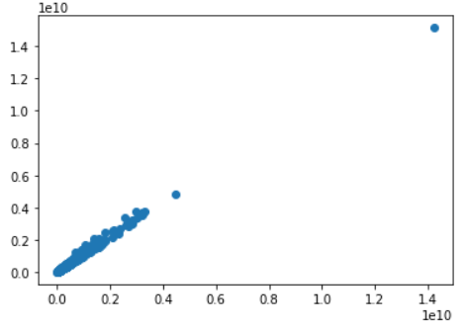

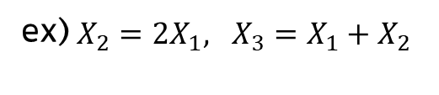
Unit 04 ㅣ 모델 적합도
다중공선성(Multicollinearity)
독립변수간 상관관계가 강해 독립변수의 일부를 다른 독립변수의 조합으로 표현가능한 것.
상관계수, scatter plot, VIF 등으로 확인
다중공선성 제거 방법: 변수 삭제(선택), PCA, 정규화 등
- VIF(variance inflation factor)
: i번째 독립변수를 다른 독립변수들로 회귀한 성능
다른 독립변수들과 상관관계가 강할수록 VIF값이 큼
>>VIF값이 큰 변수 제거(10 이상이면 다중공선성 의심)
ex)$X_{2}=2X_{1}, X_{3}=X_{1}+X_{2}$

Slide 25


Unit 04 ㅣ 모델 적합도
Cf)회귀분석의 가정
1) 선형성
: X와 Y가 베타에 대한 선형관계이다.
2) 독립성
: 설명변수끼리 독립이다.
3) 등분산성
: 오차항이 동일한 분산을 가진다.
4) 정규성
: 오차항이 정규분포를 따른다.
(다중공선성이 강하면 독립성 위배)
$$ε\sim N(0,σ^{2})$$

Slide 26
Unit 05 ㅣ 회귀분석 심화
회귀분석 심화
다중공선성을 제거하는 이유??
- 설명변수간 독립적이지 않으면 회귀계수의 추정값이 존재하지 않을 수도 있고,
또는 회귀계수의 추정값이 매우매우 커짐! (불안정한 추정)
>>따라서 회귀계수를 안정화 시켜야함
설명변수끼리 완벽한 선형관계가 존재하면
이부분이 Full rank가 아니여서 역행렬 존재x
완벽한 선형관계가 아니더라도 강한 다중공선성이 존재하면
이 부분이 작아서 역행렬을 취하면 값이 매우 커짐

Slide 27
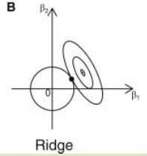


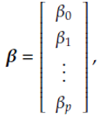
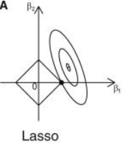

Unit 05 ㅣ 회귀분석 심화
Regularization(정규화)
1) 정규화
단순한 모델을 사용하거나, 복잡한 모델을 현재 train data에 둔감하게 만들어(regularization)
overfitting을 피할 수 있음. 정규화를 하면 현재 train 셋의 accuracy는 감소하지만,
잠재적인으로 test 셋의 accuracy를 증가시킴 (Variance 감소, Bias 증가)
2) Ridge regularization(L2 regularization)
3) Lasso regularization(L1 regularization)
기존 Loss 식 뒤에 회귀계수 크기에 대한
제약조건 term이 붙은 새로운 Loss
새로운 Loss를 최소화시킴(최소제곱법)
W는 (회귀계수 열벡터)
(Lasso 방법은 좌표축의 한 변수만 선택되어 변수선택 방법으로도 사용)

Slide 28
Unit 05 ㅣ 회귀분석 심화
Regularization(정규화)
1) 정규화
단순한 모델을 사용하거나, 복잡한 모델을 현재 train data에 둔감하게 만들어(regularization)
overfitting을 피할 수 있음. 정규화하면 현재 train 셋의 accuracy는 감소하지만,
test 셋의 잠재적인 accuracy를 증가시킴 (Variance 감소량 > Bias 증가량)
2) Ridge regularization(L2 regularization)
3) Lasso regularization(L1 regularization)
<Ridge, Lasso>
1) 회귀 계수의 크기에 제약을 줘서 회귀계수를 안정화
2) Regularization으로 overfitting을 방지
회귀 Loss 식에 뒤에 제약조건 term이 붙은 형태
W는 (회귀계수 열벡터)
Lasso 방법은 좌표축의 한 변수만 선택되어
변수선택에도 사용됨

Slide 29
과제
<과제1>
- 실습 코드에서 과제 부분을 채우고, 데이터에 추가해서 모델돌리기
<과제2>
- 추정된 회귀계수를 구하는 함수 구현하기 (행렬곱을 이용해서 간단하게, numpy사용, 5줄 이하)
input: data_x(독립변수 행렬 데이터), data_y(종속변수 벡터 데이터)
output: 추정된 회귀계수(벡터)
<과제3>
1주차 Auction master 데이터로 회귀분석 (아래 목록들을 포함해야함)
- 자유롭게 EDA, 전처리 (저번주 과제 참고o)
- 변수 제거, 선택 시 이유 설명
- 다중공선성 확인, 처리
- fit된 모델의 평가(R-square, MSE 등등)
(선택: 정규화, 변수선택법 등등)

Slide 30
Q & A
들어주셔서 감사합니다.

Slide 31
Reference
투빅스 11기 정규세션 회귀분석(박규리님)
투빅스 3기 정규세션 회귀분석(김상진님)
회귀분석 강의(유규상 교수님)
인공지능 및 기계학습 개론(문일철 교수님)
http://solarisailab.com/archives/1785
https://circle.haus/t/chap-4-2/103
https://datascienceschool.net/view-notebook/266d699d748847b3a3aa7b9805b846ae/
https://m.blog.naver.com/PostView.nhn?blogId=mykepzzang&logNo=220838509912&proxyReferer=https%3A%2F%2Fwww.google.com%2F
https://wikidocs.net/21670
https://datascienceschool.net/view-notebook/e6ef730b7a3b4be7be4ff028d39d67f7/
https://ko.wikipedia.org/wiki/%EC%A0%9C%EA%B3%B1%ED%95%A9
https://kmrho1103.tistory.com/entry/%EC%A0%9C2%EC%9E%A5-%EC%A4%91%ED%9A%8C%EA%B7%80%EB%AA%A8%ED%98%95-%EC%A4%91%ED%9A%8C%EA%B7%80%EB%AA%A8%ED%98%95
https://cinema4dr12.tistory.com/1275

